Slide 1
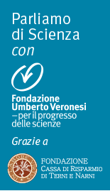
IL RUOLO DEL VERDE PER MITIGARE L’INQUINAMENTO IN CASA E NELL’AMBIENTE
P.M. Mannucci
IRCCS Ca’ Granda Maggiore Policlinico Hospital Foundation, Milan

Slide 2
DIVERSI TIPI DI INQUINAMENTO DELL’ARIA
Inquinamento dell’aria in ambienti aperti (outdoor)
Inquinamento dell’aria in ambienti chiusi (indoor)

Slide 3
INQUINAMENTO IN AMBIENTI APERTI:
FONTI PRINCIPALI
Traffico automobilistico (navale, aereo)
Riscaldamento domestico e pubblico
Industrie
Incendi
Agricoltura
Allevamenti animali

Slide 4
INQUINAMENTO IN AMBIENTI CHIUSI:
FONTI PRINCIPALI
Riscaldamento con combustibili fossili
Fumo di sigaretta
Scarsa ventilazione
Materiali usati per arredamento e pulizia

Slide 5
TOTAL AIR POLLUTION IS ONE OF THE WORLD’S LARGEST CAUSES OF PREMATURE AVOIDABLE DEATHS
More than 8 million deaths from indoor and outdoor air pollution versus other major causes
outdoor
Million deaths
indoor
Lancet, 2015

Slide 6
INQUINAMENTO AMBIENTALE:
NEL MONDO
Una delle prima cause di morte prematura ed evitabile
  Più del fumo di sigaretta
  3 volte più di AIDS, tubercolosi e malaria insieme!
  15 volte di più degli incidenti stradali
  Più delle guerre e morti violente

Slide 7
MORTI EVITABILI DA
INQUINAMENTO AMBIENTALE
In Europa: 400.000 all’anno
In Italia: 90.000 all’anno
In Lombardia: 10.000 all’anno

Slide 8
COSA SI PUO’ FARE?
Riduzione quantità e miglioramente qualità del parco automobilistico
Controllo delle emissioni del’industria
Gas e teleriscaldamento
………………………
Il verde come disinquinante

Slide 9
IL VERDE URBANO RIMUOVE GLI INQUINANTI:
I DATI DI BARCELLONA
SOSTANZE INQUINANTI | QUANTITA’ ANNUALE RIMOSSA | RISPARMIO ECONOMICO ANNUALE
Biossido di azoto (NO₂) | 55 ton | 253.290 €
Ozono | 73 ton | 336.00 €
Particolato (PM₁₀) | 166 ton | 514.000 €
Fonte: Ecological Services of Urban Forest in Barcelona.
Chapano L. Tanadas J. The Green Economy Observations (GEO)

Slide 10
ESPOSIZIONE AL VERDE:
EFFETTI SULLA SALUTE
Revisione sistematica e meta-analisi di 103 studi osservazionali e 40 studi di intervento
L’esposizione al verde era associata a numerosi benefici per la salute:
  Frequenza cardiaca ↓
  Pressione arteriosa diastolica ↓
  Colesterolo HDL ↑
  Nascite premature ↓
  Diabete ↓
  e molti altri benefici sulla salute
Riduzione del 16% della mortalità cardiovascolare
La maggior parte degli studi era però di scarsa qualità e alta eterogeneità
C. Twohig-Bennett, A Jones, Envir Res 2018; 166: 428

Slide 11
VERDE RESIDENZIALE E
RIDUZIONE DELLA MORTALITA’ GENERALE
Studio prospettico di coorte condotto per 9 anni su 108.630 donne negli USA (Nurses’ Health Study)
La loro residenza in aree più verdi (nel più alto quintile) era associata a una riduzione del 12% della mortalità totale rispetto al più basso quintile di esposizione residenziale al verde
La ridotta mortalità era dovuta soprattutto a meno malattie respiratorie e tumori
James P et al. Exposure to greeness and mortality in a nation wide prospective cohort study of women. Envir Health Perspect 2016;124:1344-52

Slide 12
MECCANISMI DEGLI EFFETTI SALUTARI DEL VERDE
Riduzione stress
Riduzione dell’ansia e depressione
Aumento attività fisica
Riduzione del sovrappeso e obesità
Aumento interazioni sociali
Riduzione delle malattie cardiopolmonari
Effetti salutari dell’esposizione al verde
Riduzione rumore
Riduzione della mortalità totale
Riduzione caldo e umidità
Migliori gravidanze e nascite
Riduzione inquinanti ambientali
Riduzione tumori

Slide 13
IL POTERE DISINQUINANTE DI DIVERSE
SPECIE DI PIANTE NELL’AMBIENTE ESTERNO
POTERE DISINQUINANTE | SPECIE
Ottimo | Bagolaro, olmo, frassino comune, tiglio selvatico, acero riccio, cerro, betulla verrucosa, tiglio
Fonte: Rita Baraldi, CNR Bologna

Slide 14
IL POTERE DISINQUINANTE DI DIVERSE
SPECIE DI PIANTE NELL’AMBIENTE ESTERNO
POTERE DISINQUINANTE | SPECIE
Ottimo | Bagolaro, olmo, frassino comune, tiglio selvatico, acero riccio, cerro, betulla verrucosa, tiglio
Buono | Carpino bianco, liriodendro, acero campestre, mirabolano, orniello, ciliegio, parrozia, melo da fiore, biancospino nostrano, alloro, viburno tino, fotinia red robin, ligustro del Giappone

Slide 15
IL POTERE DISINQUINANTE DI DIVERSE
SPECIE DI PIANTE NELL’AMBIENTE ESTERNO
POTERE DISINQUINANTE | SPECIE
Ottimo | Bagolaro, olmo, frassino comune, tiglio selvatico, acero riccio, cerro, betulla verrucosa, tiglio
Buono | Carpino bianco, liriodendro, acero campestre, mirabolano, orniello, ciliegio, parrozia, melo da fiore, biancospino nostrano, alloro, viburno tino, fotinia red robin, ligustro del Giappone
Medio | Koeleuteria, sambuco, gelso piangente, catalpa nana, albero di giuda

Slide 16
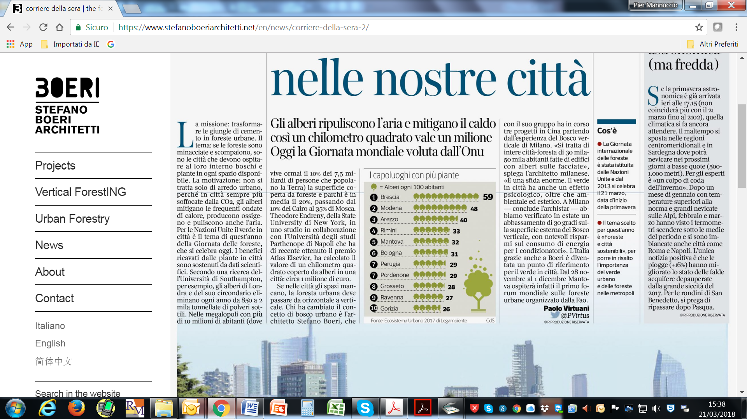

Slide 17
INQUINAMENTO IN AMBIENTI CHIUSI
CONCETTI GENERALI
Trascorriamo l’87% della nostra vita in ambienti chiusi
Cause fondamentali di una scarsa qualità dell’aria negli interni: isolamento ermetico; ridotta ventilazione bioeffluenti (acetone, etanolo, metanolo, etilacetato)
L’inquinamento degli ambienti chiusi si è diffuso a tal punto da causare la “sindrome dell’edificio malato”
Le piante possono mitigare questi effetti perché sono in grado di catturare e deattivare gli inquinanti (ʺfegato verdeʺ)
Si possono scegliere le piante più appropriate per la depurazione dell’ambiente chiuso

Slide 18
INQUINAMENTO IN AMBIENTI CHIUSI: LE FONTI
La formaldeide
(tossina cancerogena più comune presente
nell’aria degli ambienti chiusi)
è presente in colle per pavimenti e moquette, pannelli di legno truciolare, arredi e rivestimenti plastici, oltre a essere liberata dai fornelli a gas e dal fumo di tabacco
Benzene e stirene (cancerogeni)
contenuti nelle colle per pavimenti

Slide 19
INQUINAMENTO IN AMBIENTI CHIUSI: LE FONTI
Ammoniaca, trielina e acido cloridrico:
sono spesso presenti nei detergenti di casa
Xilene e toluene
sono emessi da fotocopiatrici, stampanti e computers

Slide 20
Il potere disinquinante di piante negli interni
Fonte: Rita Baraldi, CNR Bologna

Slide 21
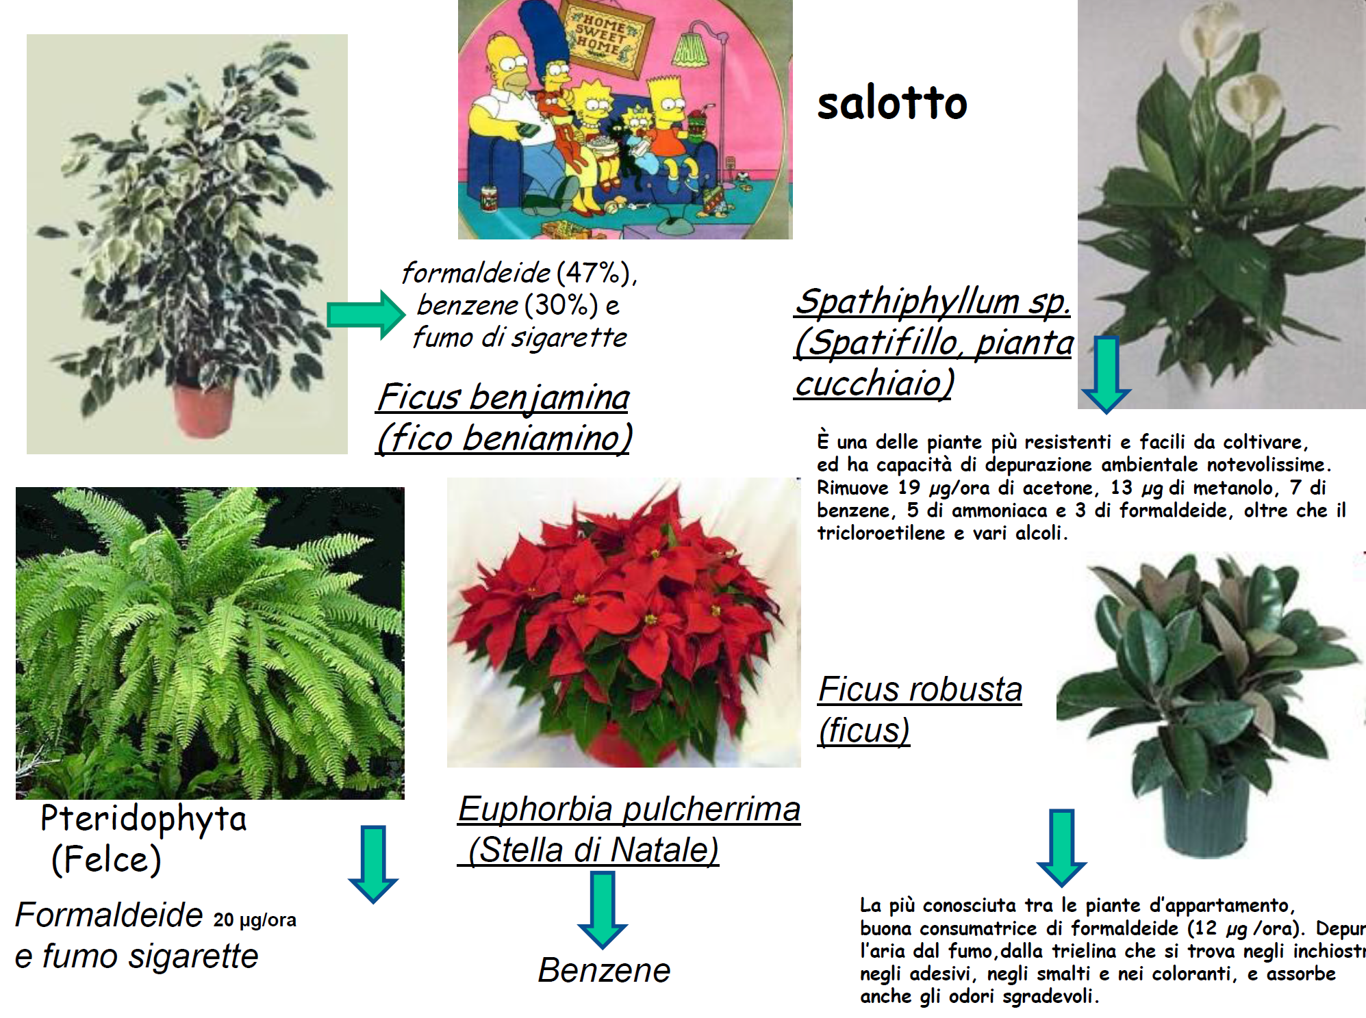

Slide 22
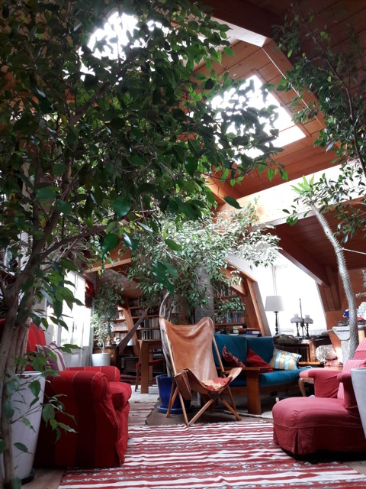

Slide 23
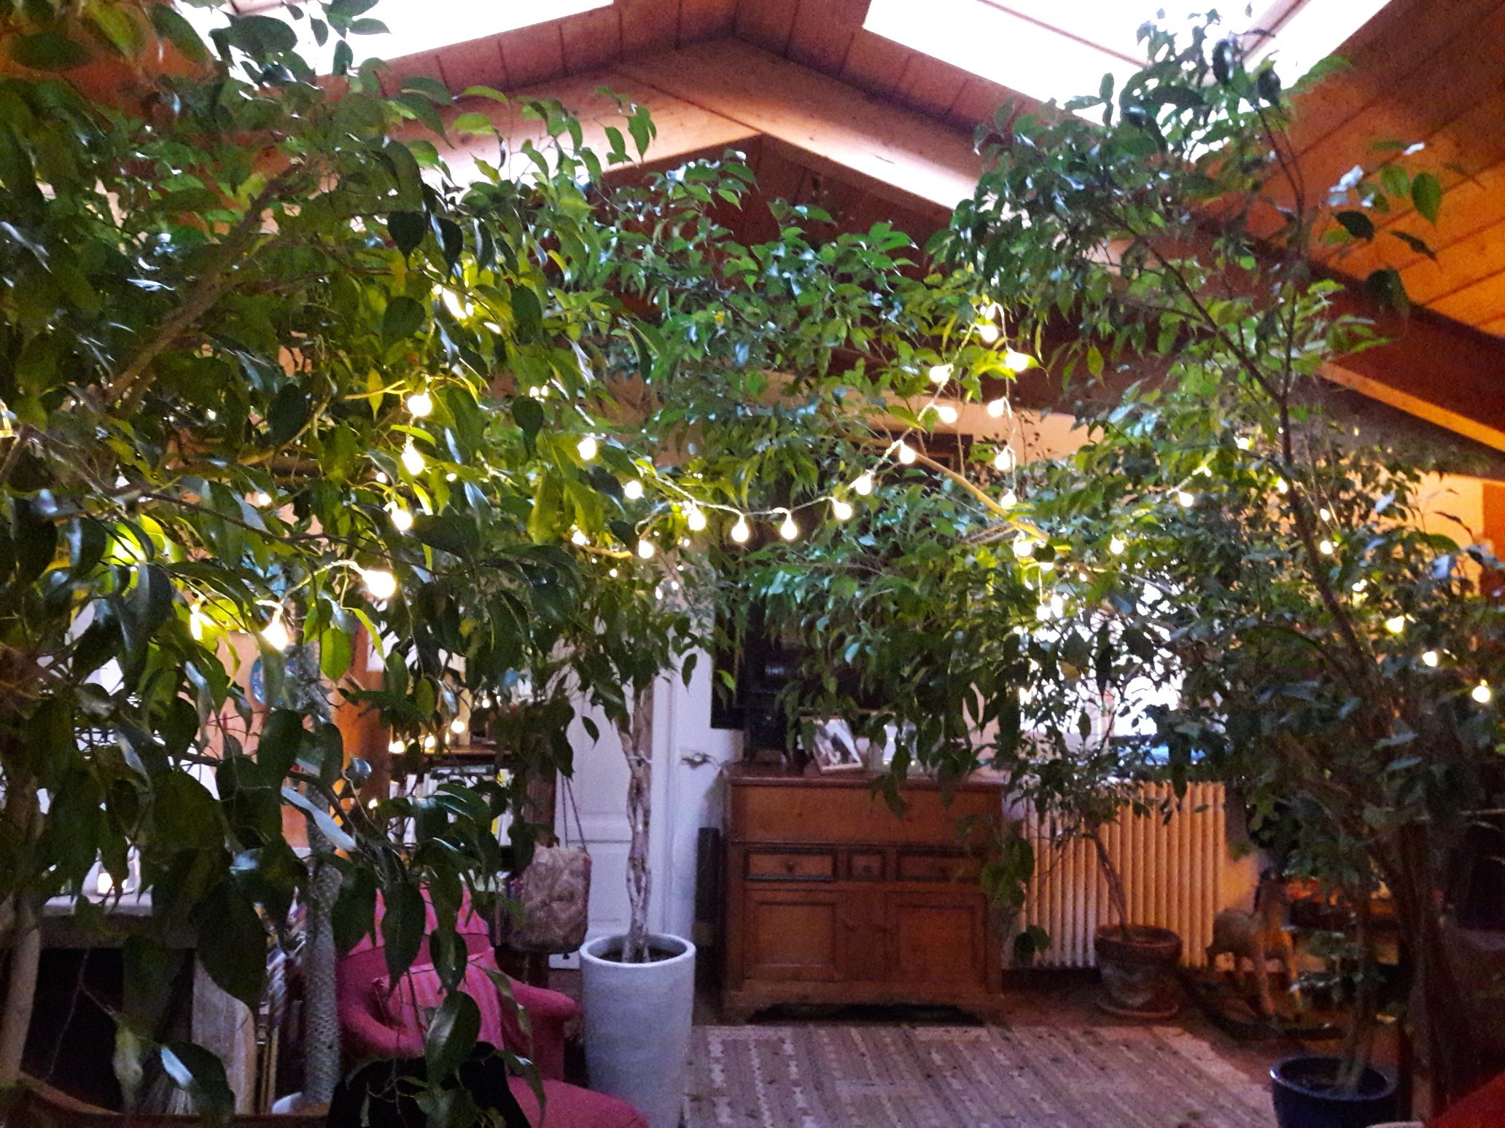

Slide 24
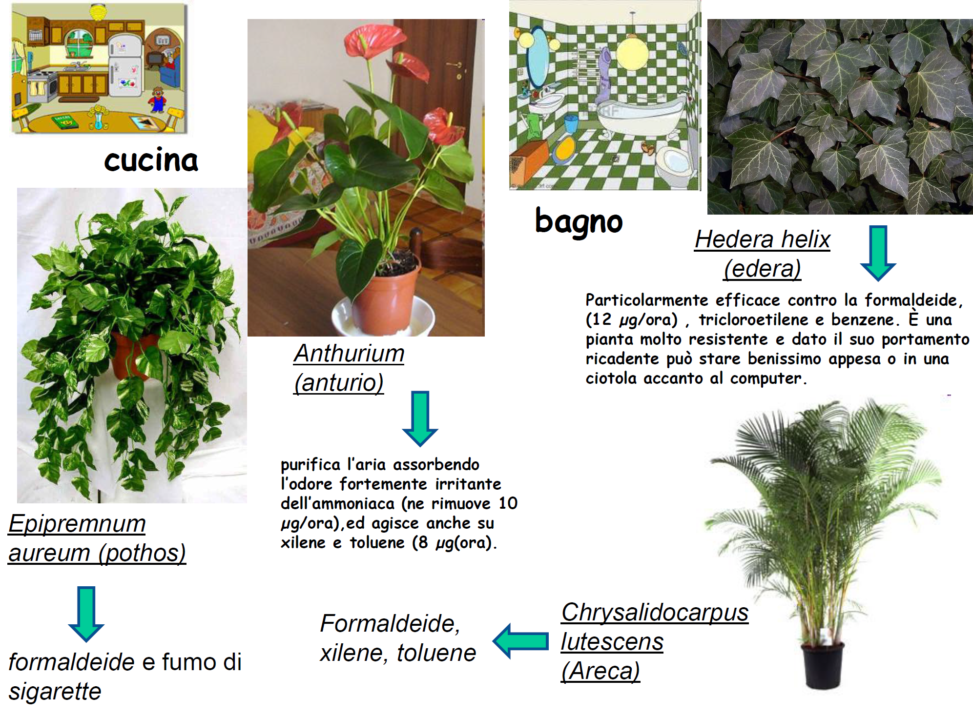

Slide 25
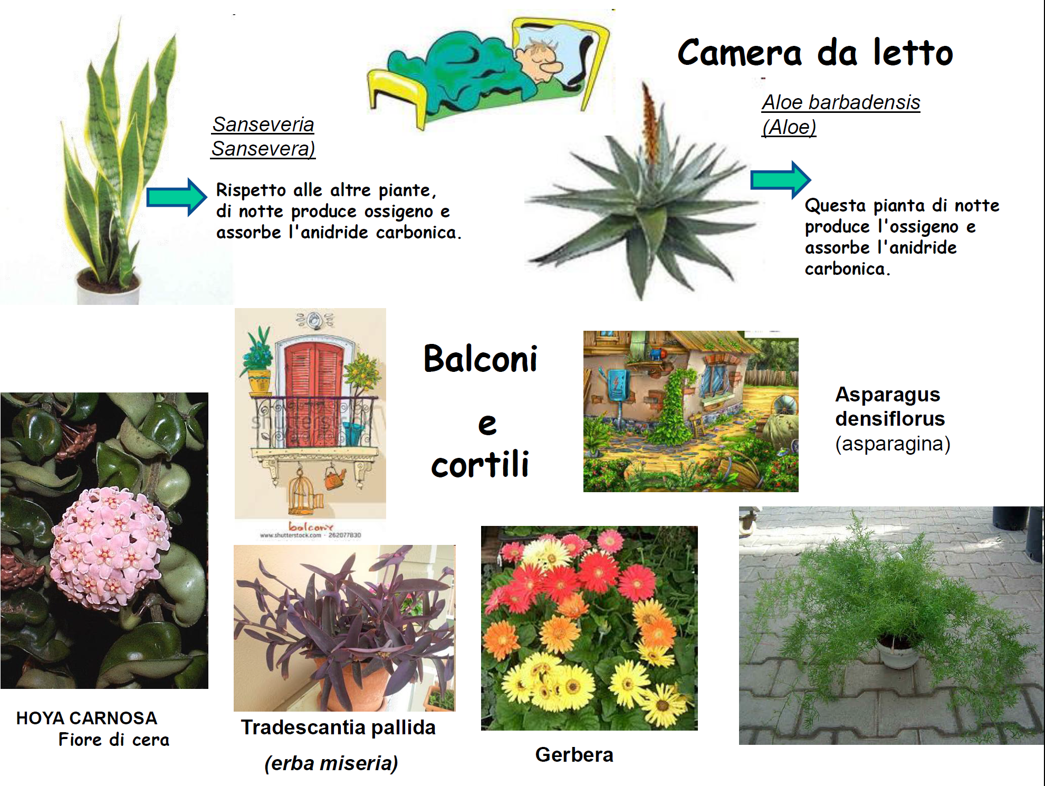

Slide 26
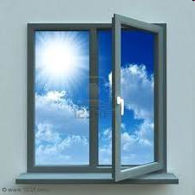
IN CONCLUSIONE:
COME DIMINUIRE GLI INQUINANTI NEGLI INTERNI
Aumentare la ventilazione
Usare filtri dell’aria efficienti
Vernici speciali
Scegliere arredi a bassa emissione
Utilizzare le piante come “fegato verde” per depurare l’aria

Slide 27
IN CONCLUSIONE:
DIECI MOSSE GENERALI
ANTI-INQUINAMENTO INTERNO E ESTERNO
Non fumare in case (né fuori)
Accendere la cappa quando si cucina
Evitare che le piastre si surriscaldino
Aerare i locali dopo avere cucinato o fumato
Dotarsi di piante mangiasmog e fumo
Controllare l’efficienza dell’impianto di riscaldamento
Spegnere i motori dell’auto ai passaggi a livello
Fare sport lontano dal traffico
Cambiare pneumatici e freni usurati
Usare mascherine ma che siano efficaci in zone molto trafficate

Slide 28
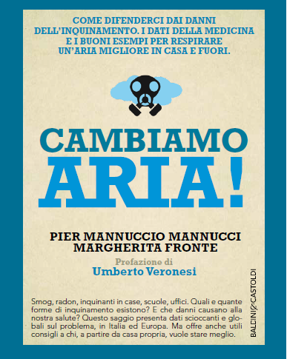

Slide 29
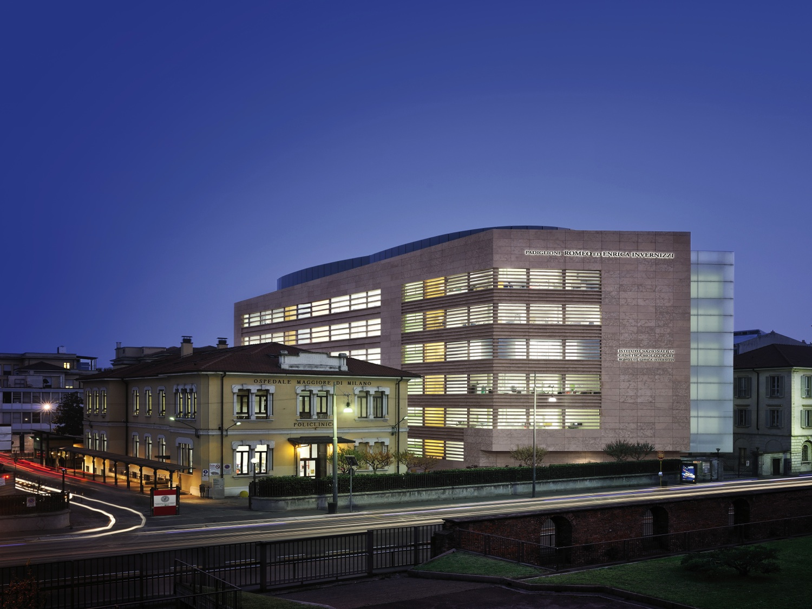
Thank you for listening
Notes:
intro

Slide 30
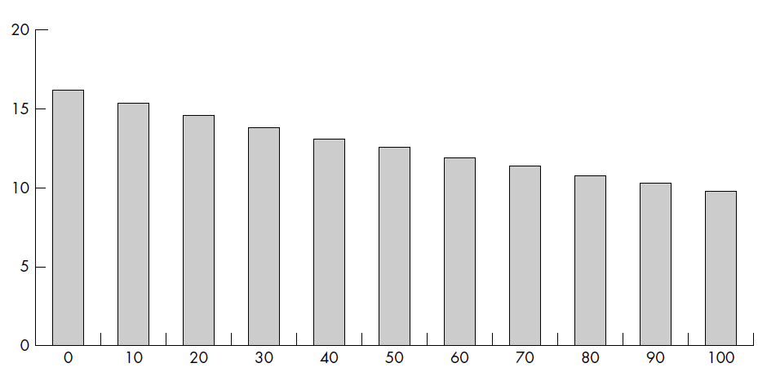
RAPPORTO TRA LA QUANTITA’ DI VERDE (NEL RAGGIO DI 3 KM) E PERCENTUALE DI INDIVIDUI CON CATTIVA SALUTE
Percentuale di cattiva salute
Percentuale di spazio verde

